Slide 1
Детектор номеров на PyQt

Slide 2
ИСПОЛЬЗУЕМЫЕ ТЕХНОЛОГИИ
Язык программирования Python
Нейросеть YOLOv8
Различные библиотеки для Python

Slide 3
ДЕТЕКТОР НОМЕРОВ
Упрощает отслеживание номеров автомобиля, автоматизируя этот не легкий процесс с помощью специально обученной нейросети

Slide 4
ДЕТЕКТОР НОМЕРОВ
Очень сильно сокращает затраты времени на отслеживание номеров, за счёт работы нейросети

Slide 5
Можно использовать вместо специально персонала, чтобы сократить материальные затраты и повысить продуктивность работы
ДЕТЕКТОР НОМЕРОВ

Slide 6
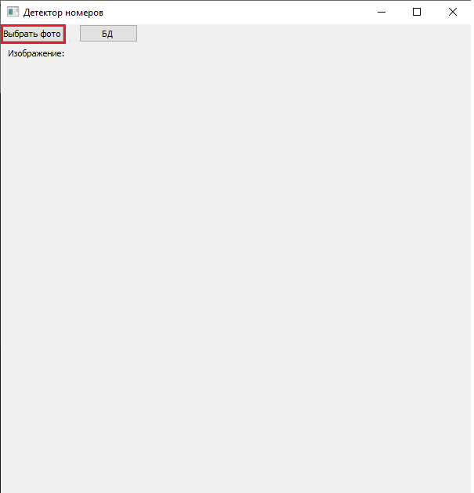
загрузка в приложение фотографии и ее последующая обработка

Slide 7
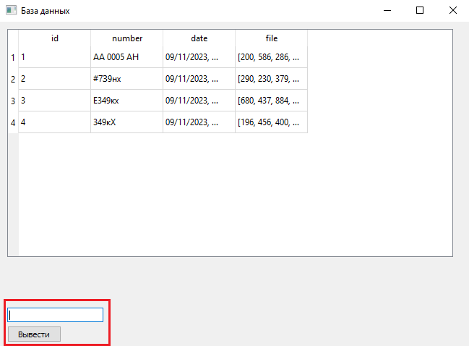
функционал для работы с базой данных

Slide 8
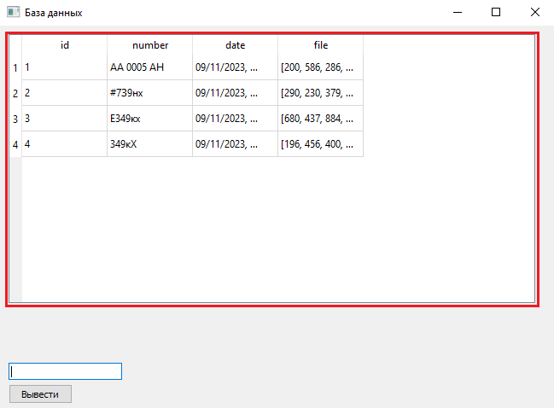
Итоговая таблица найденных номеров

Slide 9
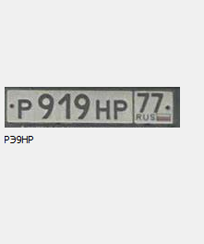
С КАКИМИ ПРОБЛЕМАМИ Я СТОЛКНУЛСЯ?
Неправильный перевод изображения в текстовые данные

Slide 10
КАК Я ЭТО РЕШИЛ
В ручную до обучил систему

Slide 11
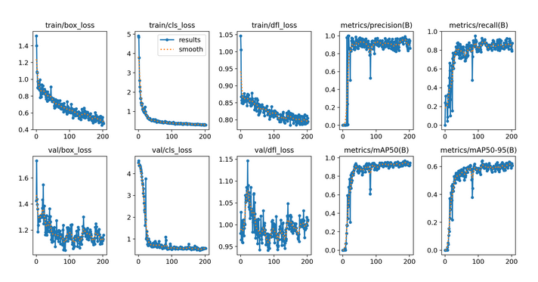
С КАКИМИ ПРОБЛЕМАМИ Я СТОЛКНУЛСЯ?
Долгое обучение нейросети

Slide 12
КАК Я ЭТО РЕШИЛ
Упростил модель и сократил количество параметров

